Slide 1
LỄ BẢO VỆ ĐỒ ÁN TỐT NGHIỆP NGÀNH CÔNG NGHỆ THÔNG TIN Niên khóa 2018-2022
ĐẠI HỌC ĐÀ NẴNG
TRƯỜNG ĐẠI HỌC SƯ PHẠM KỸ THUẬT
KHOA CÔNG NGHỆ SỐ

Đà Nẵng, ngày 25 tháng 06 năm 2022

Slide 2
BÁO CÁO ĐỒ ÁN TỐT NGHIỆP
XÂY DỰNG HỆ THỐNG WEBSITE QUẢN LÝ PHÒNG HỌP ÁP DỤNG TẠI TRUNG TÂM CODEGYM ĐÀ NẴNG

Slide 3
NỘI DUNG BÁO CÁO
MỤC TIÊU ĐỀ TÀI
PHÂN TÍCH HỆ THỐNG
XÂY DỰNG CHƯƠNG TRÌNH
KẾT LUẬN VÀ HƯỚNG PHÁT TRIỂN

Slide 4
MỤC TIÊU ĐỀ TÀI
Xây dựng website quản lý phòng họp áp dụng tại trung tâm CodeGym Đà Nẵng.
Giúp cho việc tiềm kiếm phòng họp trở nên
Thuận lợi.
Dễ dàng.
Giúp cho giảng viên hoặc teamwork
Tiết kiệm được thời gian, tránh mất công sức tìm phòng.
Có thể đặt phòng trước tránh trường hợp không có phòng.

Slide 5
PHÂN TÍCH HỆ THỐNG
Khảo sát thực tế
Hệ thống quản lý đặt phòng họp hiện nay tại một số trung tâm hoặc công ty chưa được triển khai.
Việc tìm phòng họp phải chạy đi xem có phòng trống không
Mất thời gian.
Việc không có phòng họp hoặc trùng phòng họp thường xuyên xảy ra.

Slide 6
CHỨC NĂNG CỦA CÁC TÁC NHÂN
User
Xem danh sách các phòng họp, xem thông tin chi tiết từng phòng họp.
Tìm kiếm phòng họp(tìm các phòng trống), lọc danh sách phòng họp.
Đăng ký phòng, Xem lịch sử đăng ký phòng.
Thống kê.
Xem danh sách phản hồi.
Phản hồi phòng họp, phản hồi lỗi kỹ thuật(gửi về cho admin).
Xem thông báo.
Xem thông tin cá nhân, đổi mật khẩu, đăng nhập, đăng xuất.

Slide 7
CHỨC NĂNG CỦA CÁC TÁC NHÂN
Admin
Quản lý phòng họp.
Tìm kiếm phòng họp(tìm các phòng trống), lọc danh sách phòng họp.
Đăng ký phòng, quản lý lịch sử đăng ký phòng.
Thống kê số lần đặt phòng họp.
Xem danh sách phản hồi, tìm kiếm, xóa phản hồi.
Xử lý phản hồi phòng họp(gửi lại cho user), xem thông báo.
Xem thông tin cá nhân, đổi mật khẩu, đăng nhập, đăng xuất.
Quản lý người dùng, quản lý tài sản trong mỗi phòng họp.

Slide 8
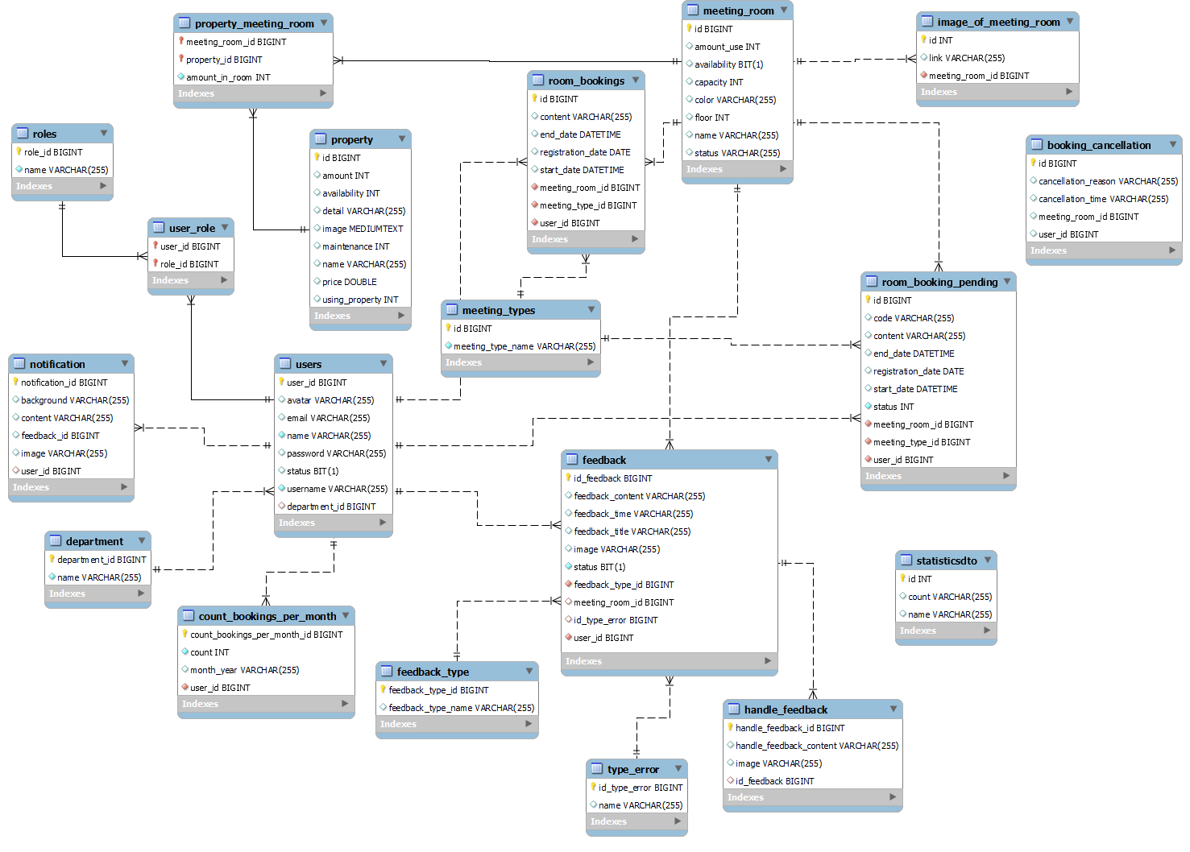
SƠ ĐỒ ERD

Slide 9
CÔNG CỤ THIẾT KẾ
MySQL(MySQL Workbench)
Thiết kế cơ sở dữ liệu.
Ngôn ngữ: Java – Spring Framework (IntelliJ IDEA)
Lập trình back-end.
Bootstrap, Typescript – Angular Framework (WebStorm)
Lập trình front-end.

Slide 10
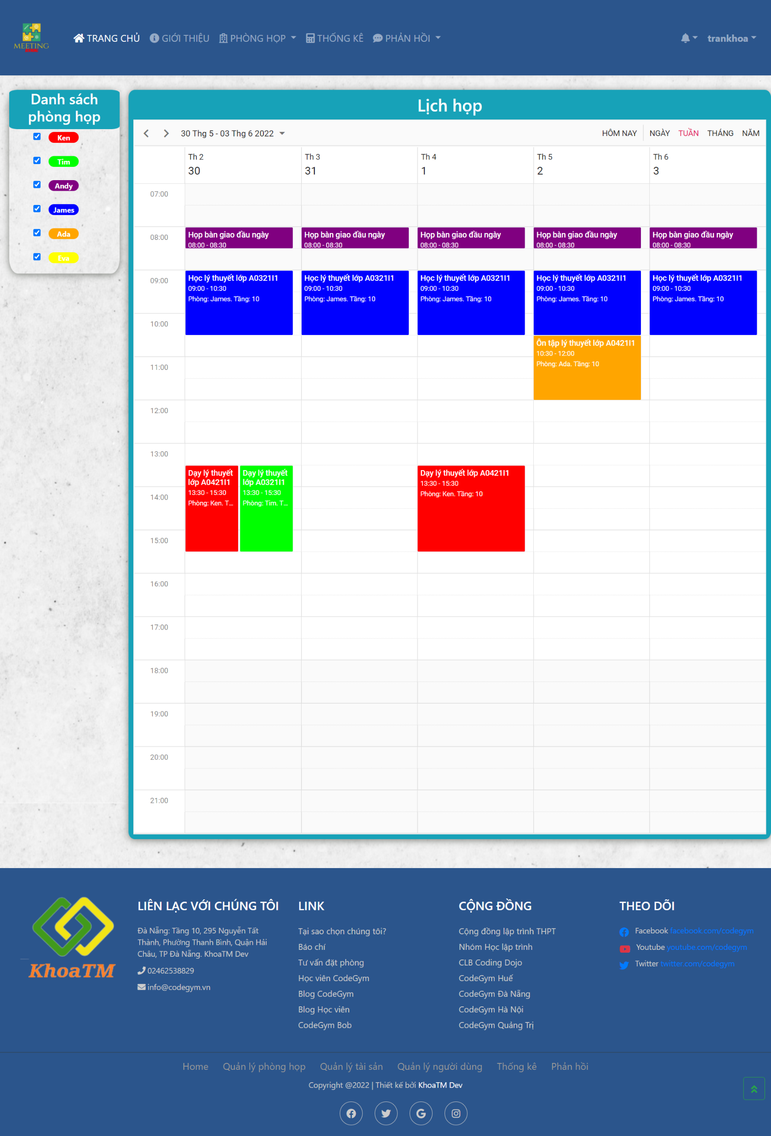
MỘT SỐ GIAO DIỆN CHÍNH
Trang chủ - Đặt phòng họp

Slide 11
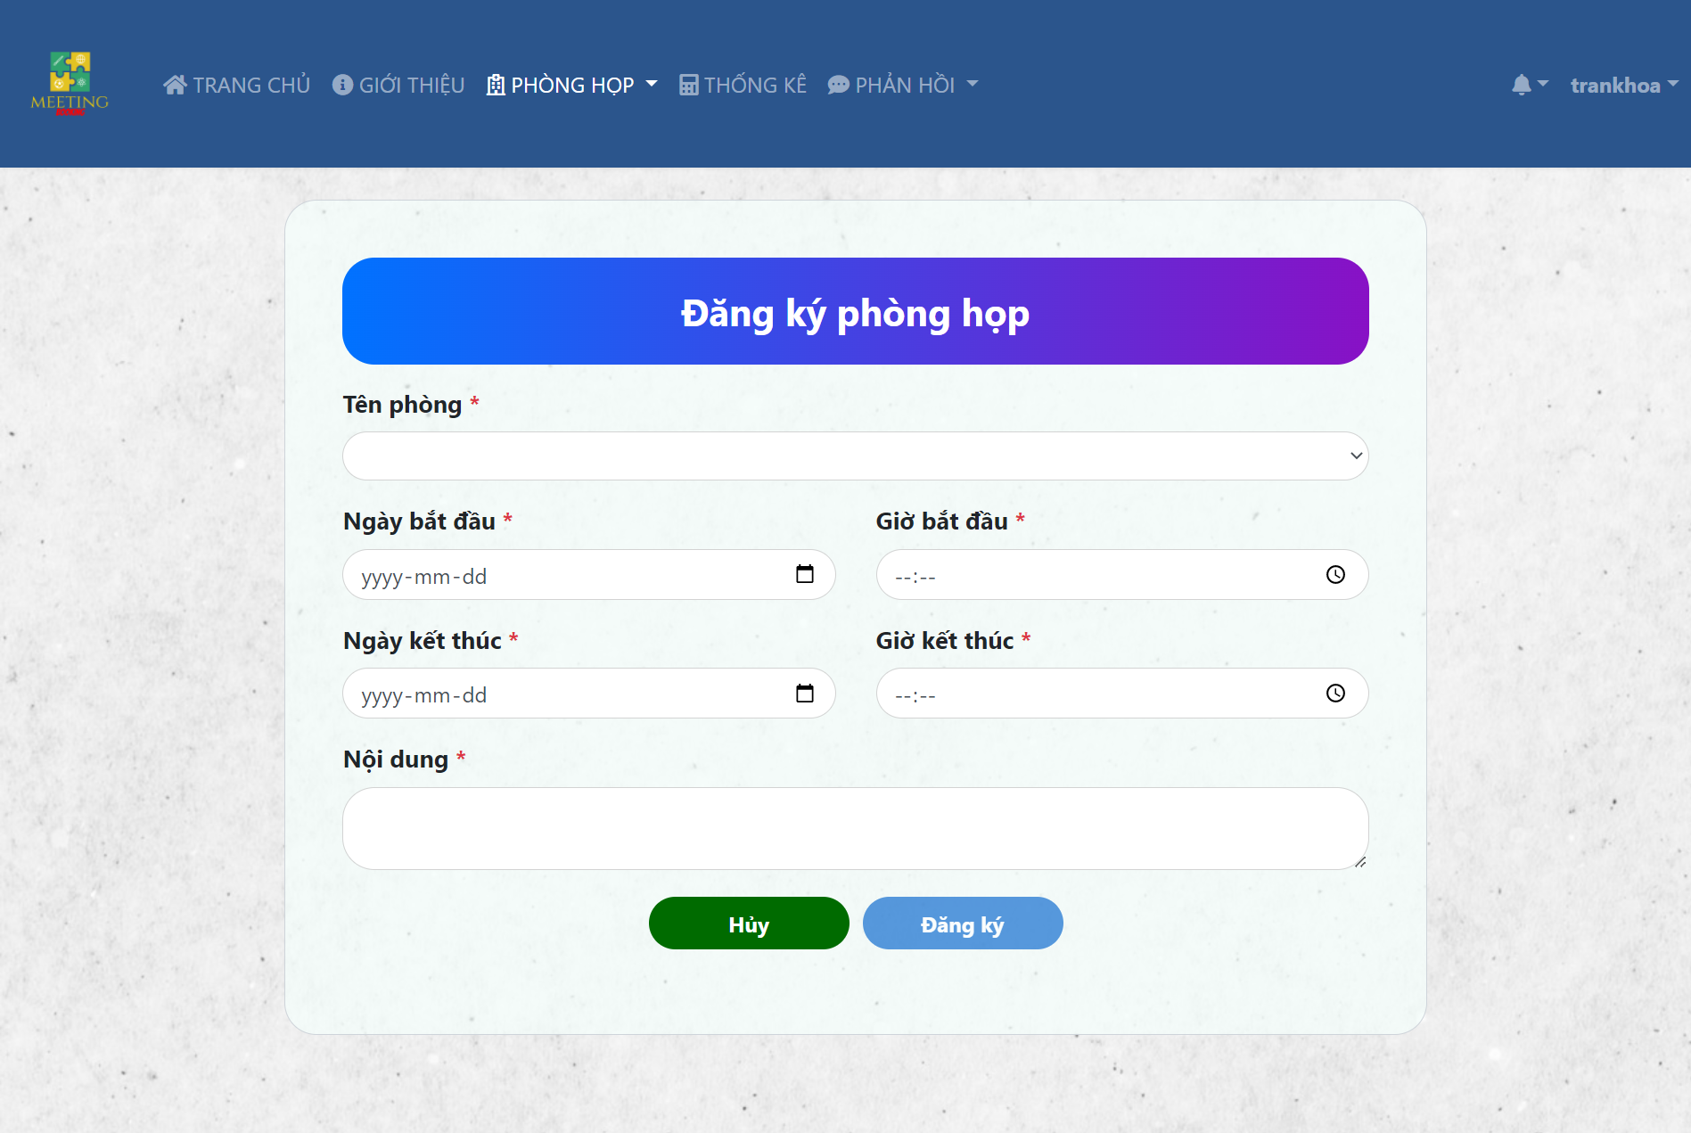
MỘT SỐ GIAO DIỆN CHÍNH
Trang đăng ký phòng họp

Slide 12
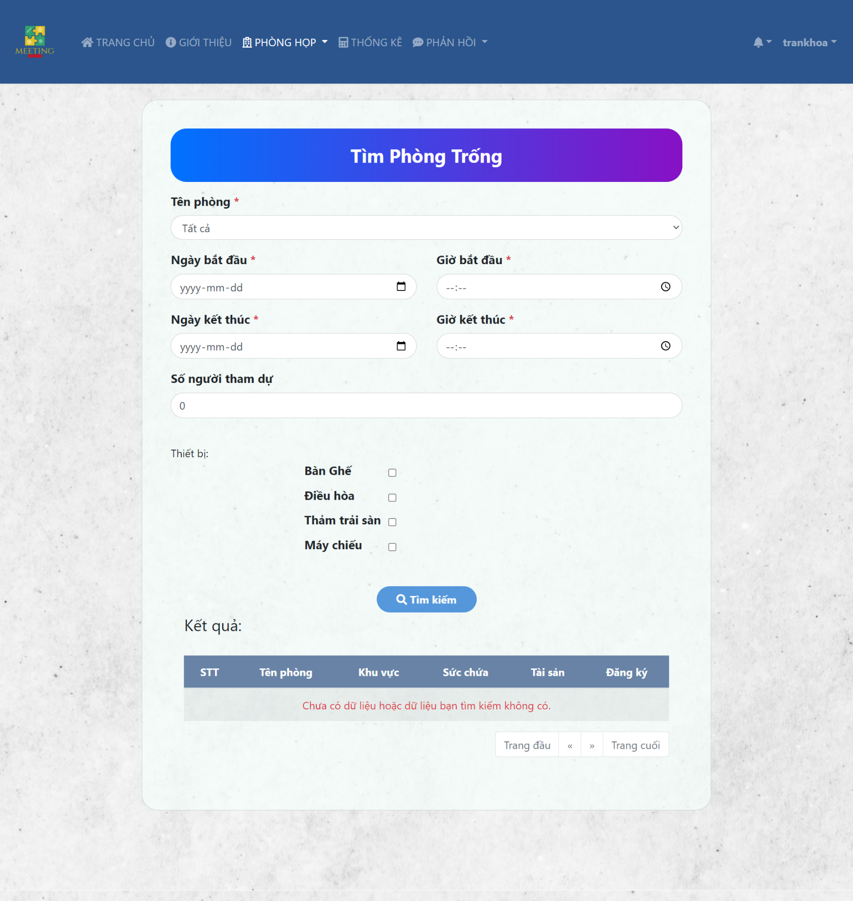
MỘT SỐ GIAO DIỆN CHÍNH
Trang tìm kiếm phòng trống

Slide 13
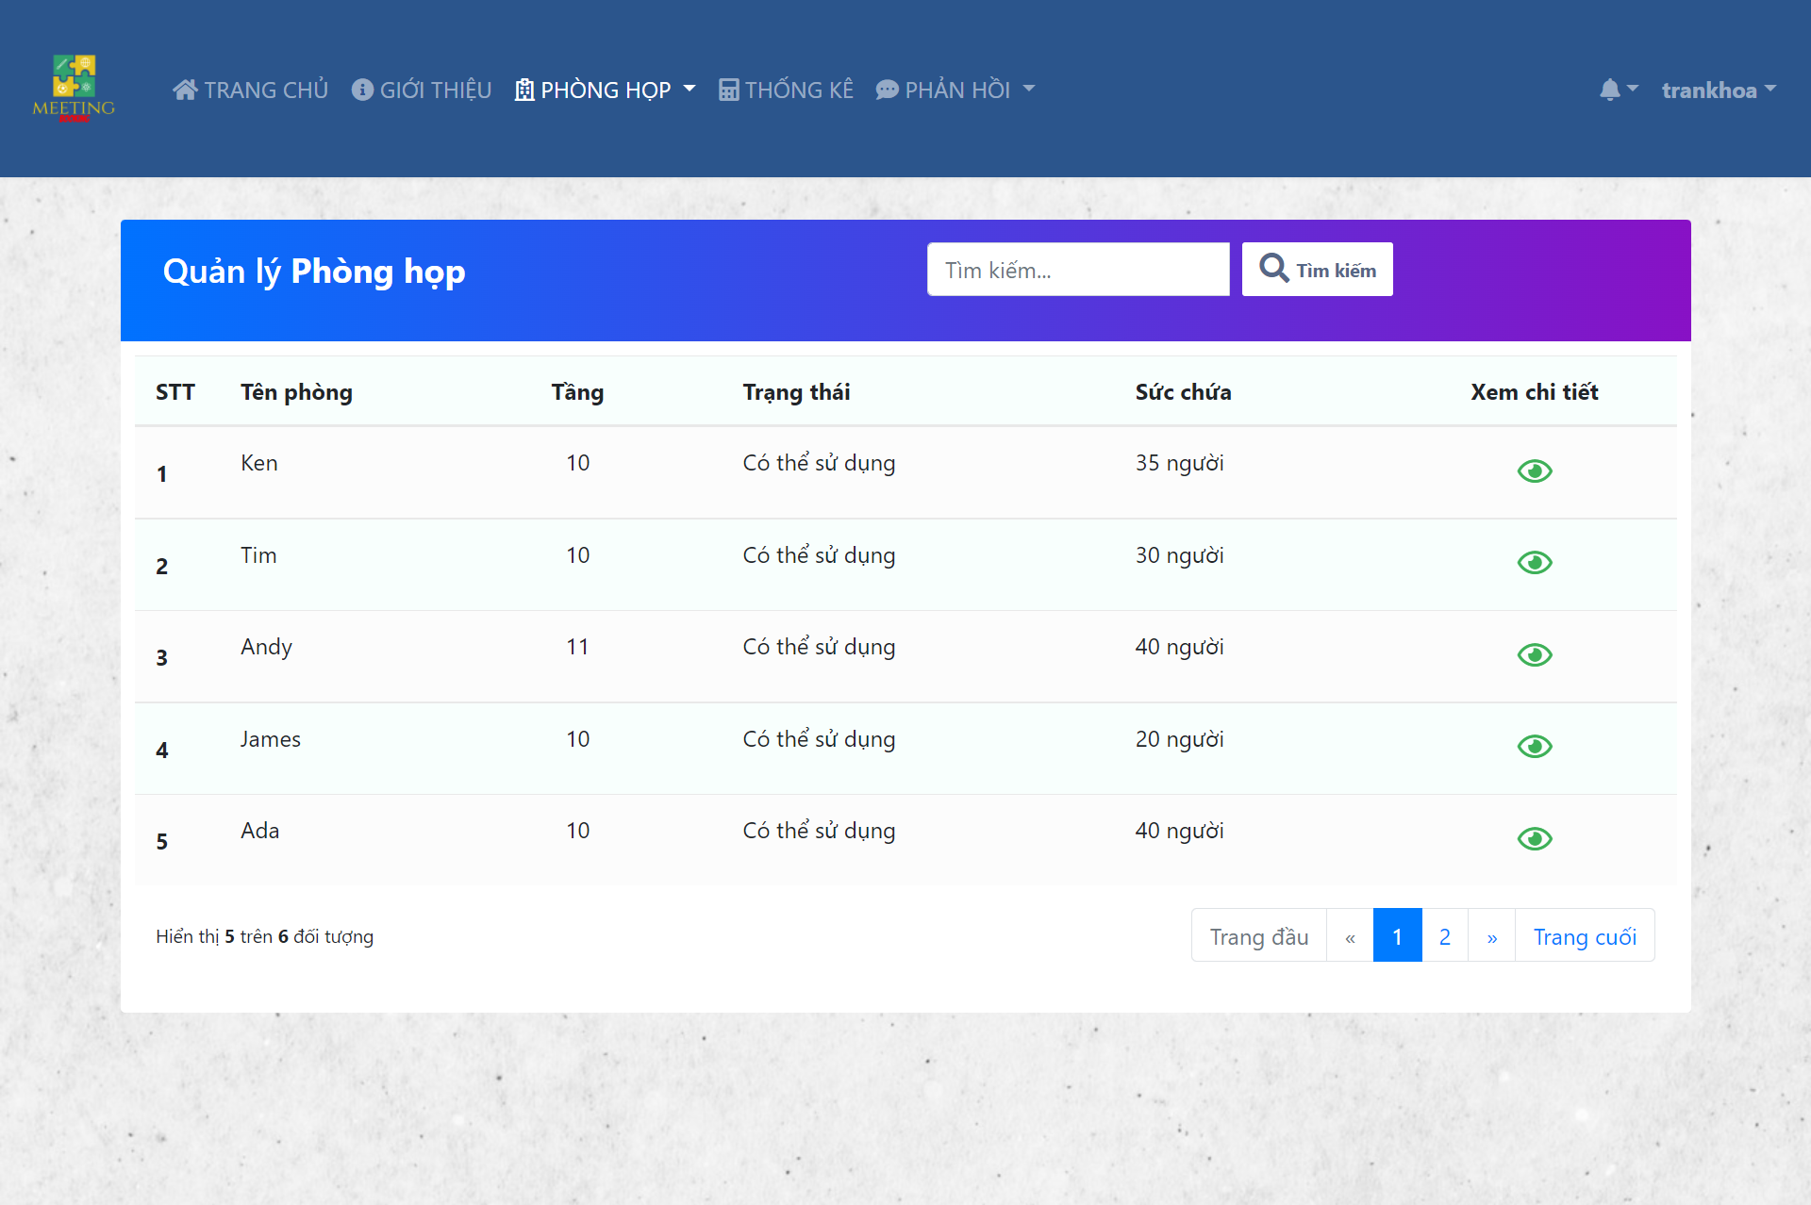
MỘT SỐ GIAO DIỆN CHÍNH
Trang người dùng_Danh sách phòng họp

Slide 14
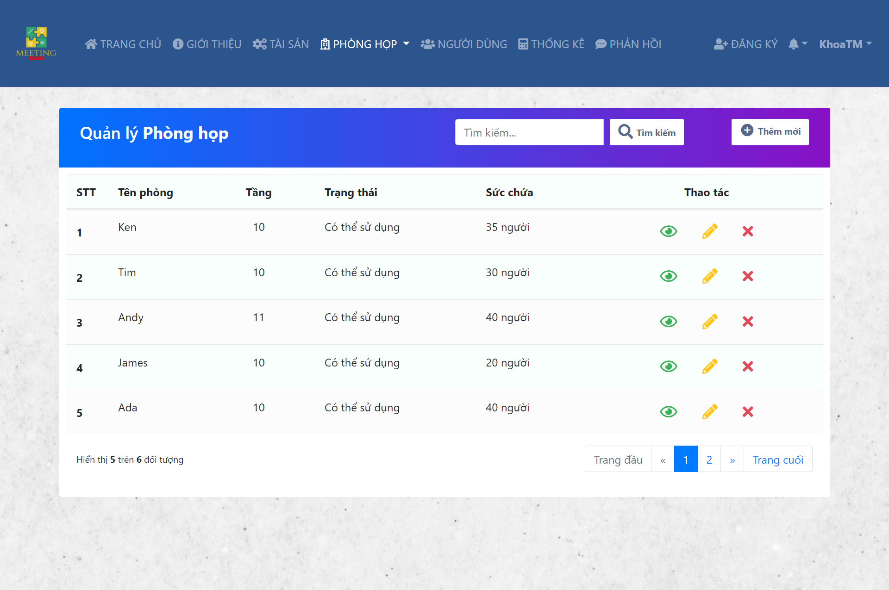
MỘT SỐ GIAO DIỆN CHÍNH
Trang admin_Danh sách phòng họp

Slide 15
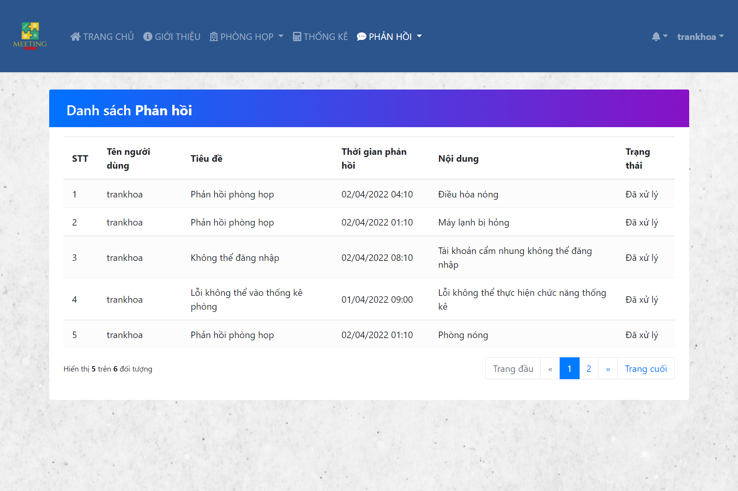
MỘT SỐ GIAO DIỆN CHÍNH
Trang người dùng_Danh sách phản hồi

Slide 16
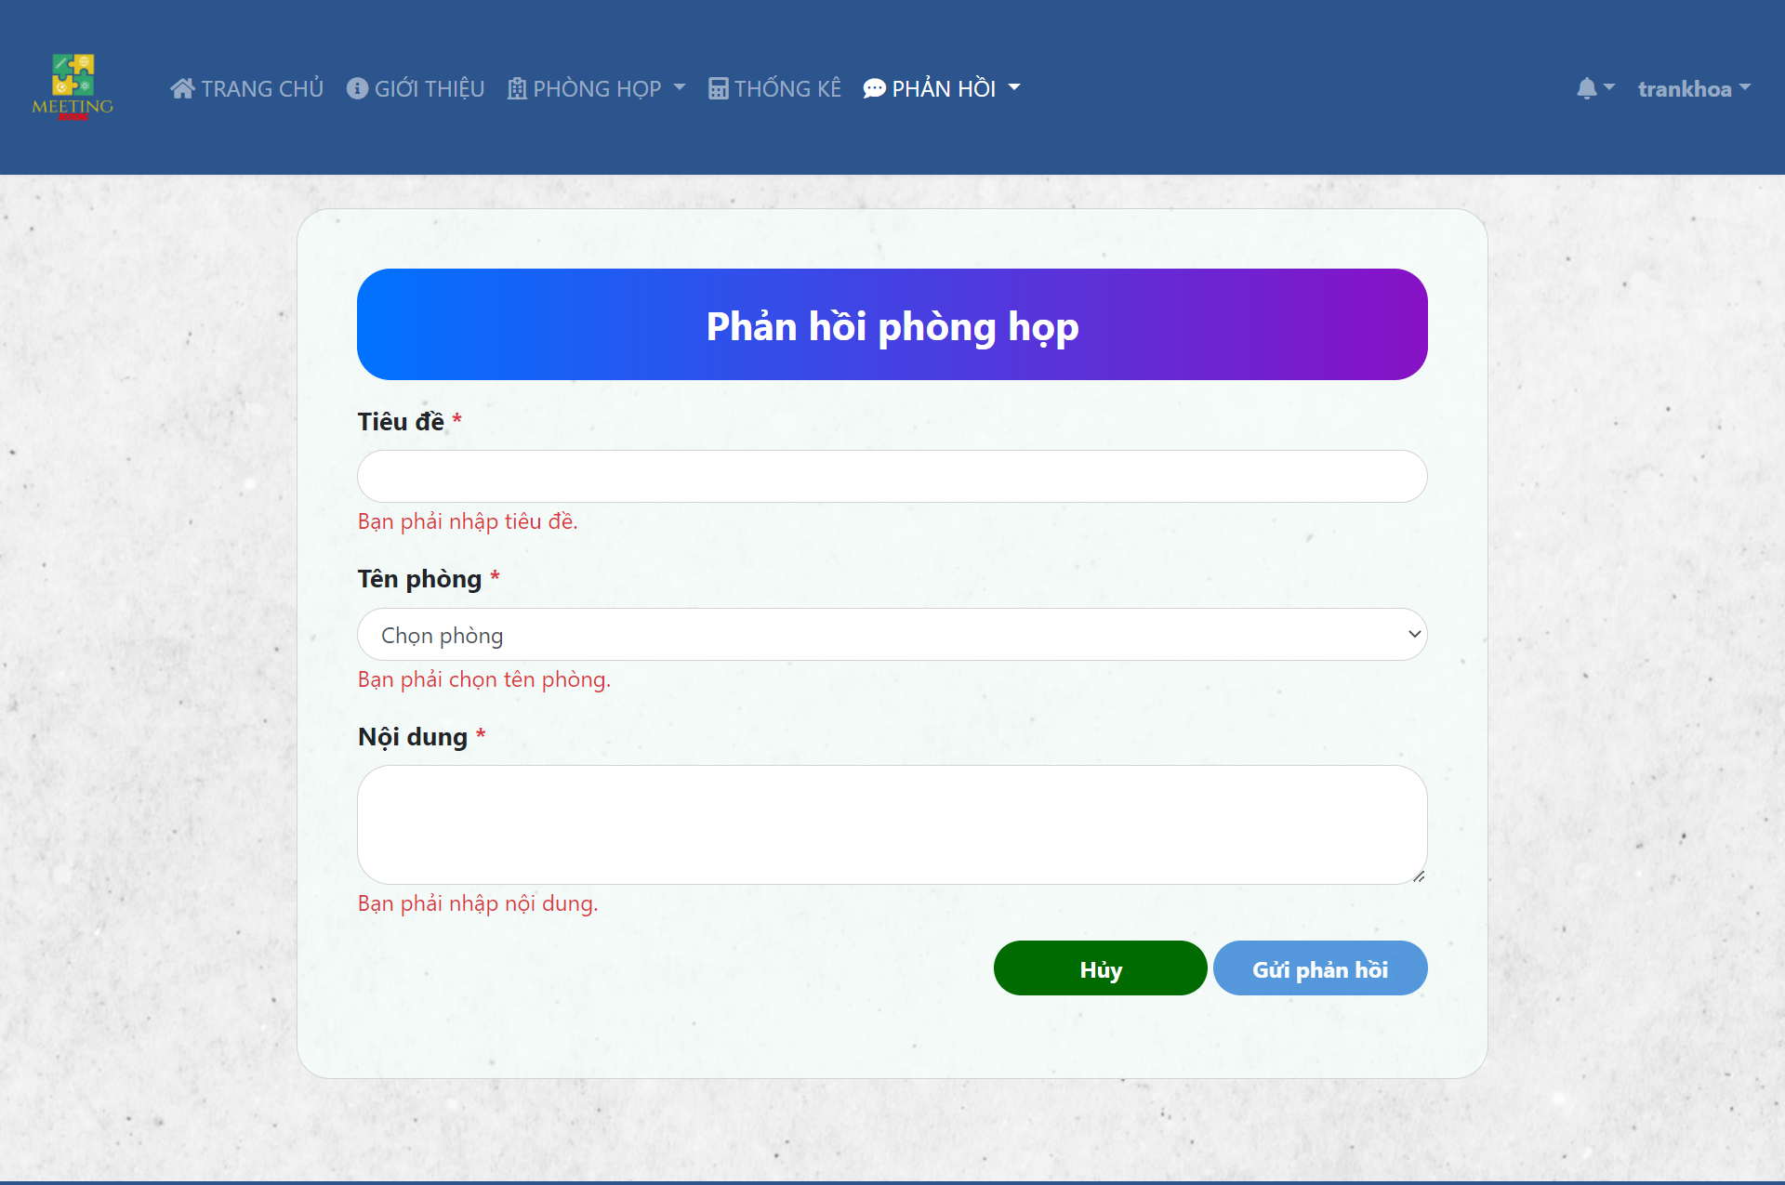
MỘT SỐ GIAO DIỆN CHÍNH
Trang người dùng_Phản hồi phòng họp

Slide 17
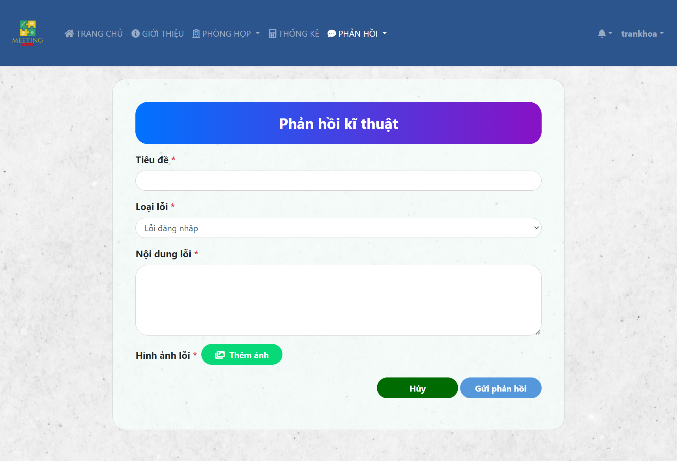
MỘT SỐ GIAO DIỆN CHÍNH
Người dùng_Phản hỗi lỗi kỹ thuật

Slide 18
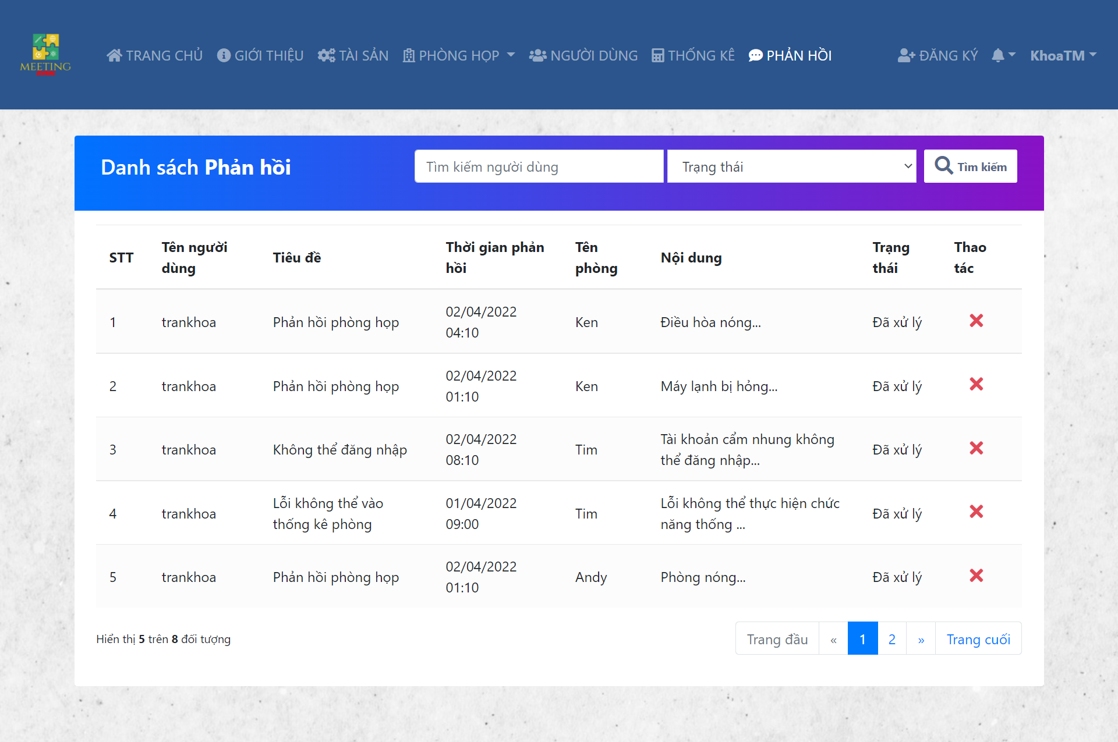
MỘT SỐ GIAO DIỆN CHÍNH
Trang Admin_Danh sách phản hồi

Slide 19
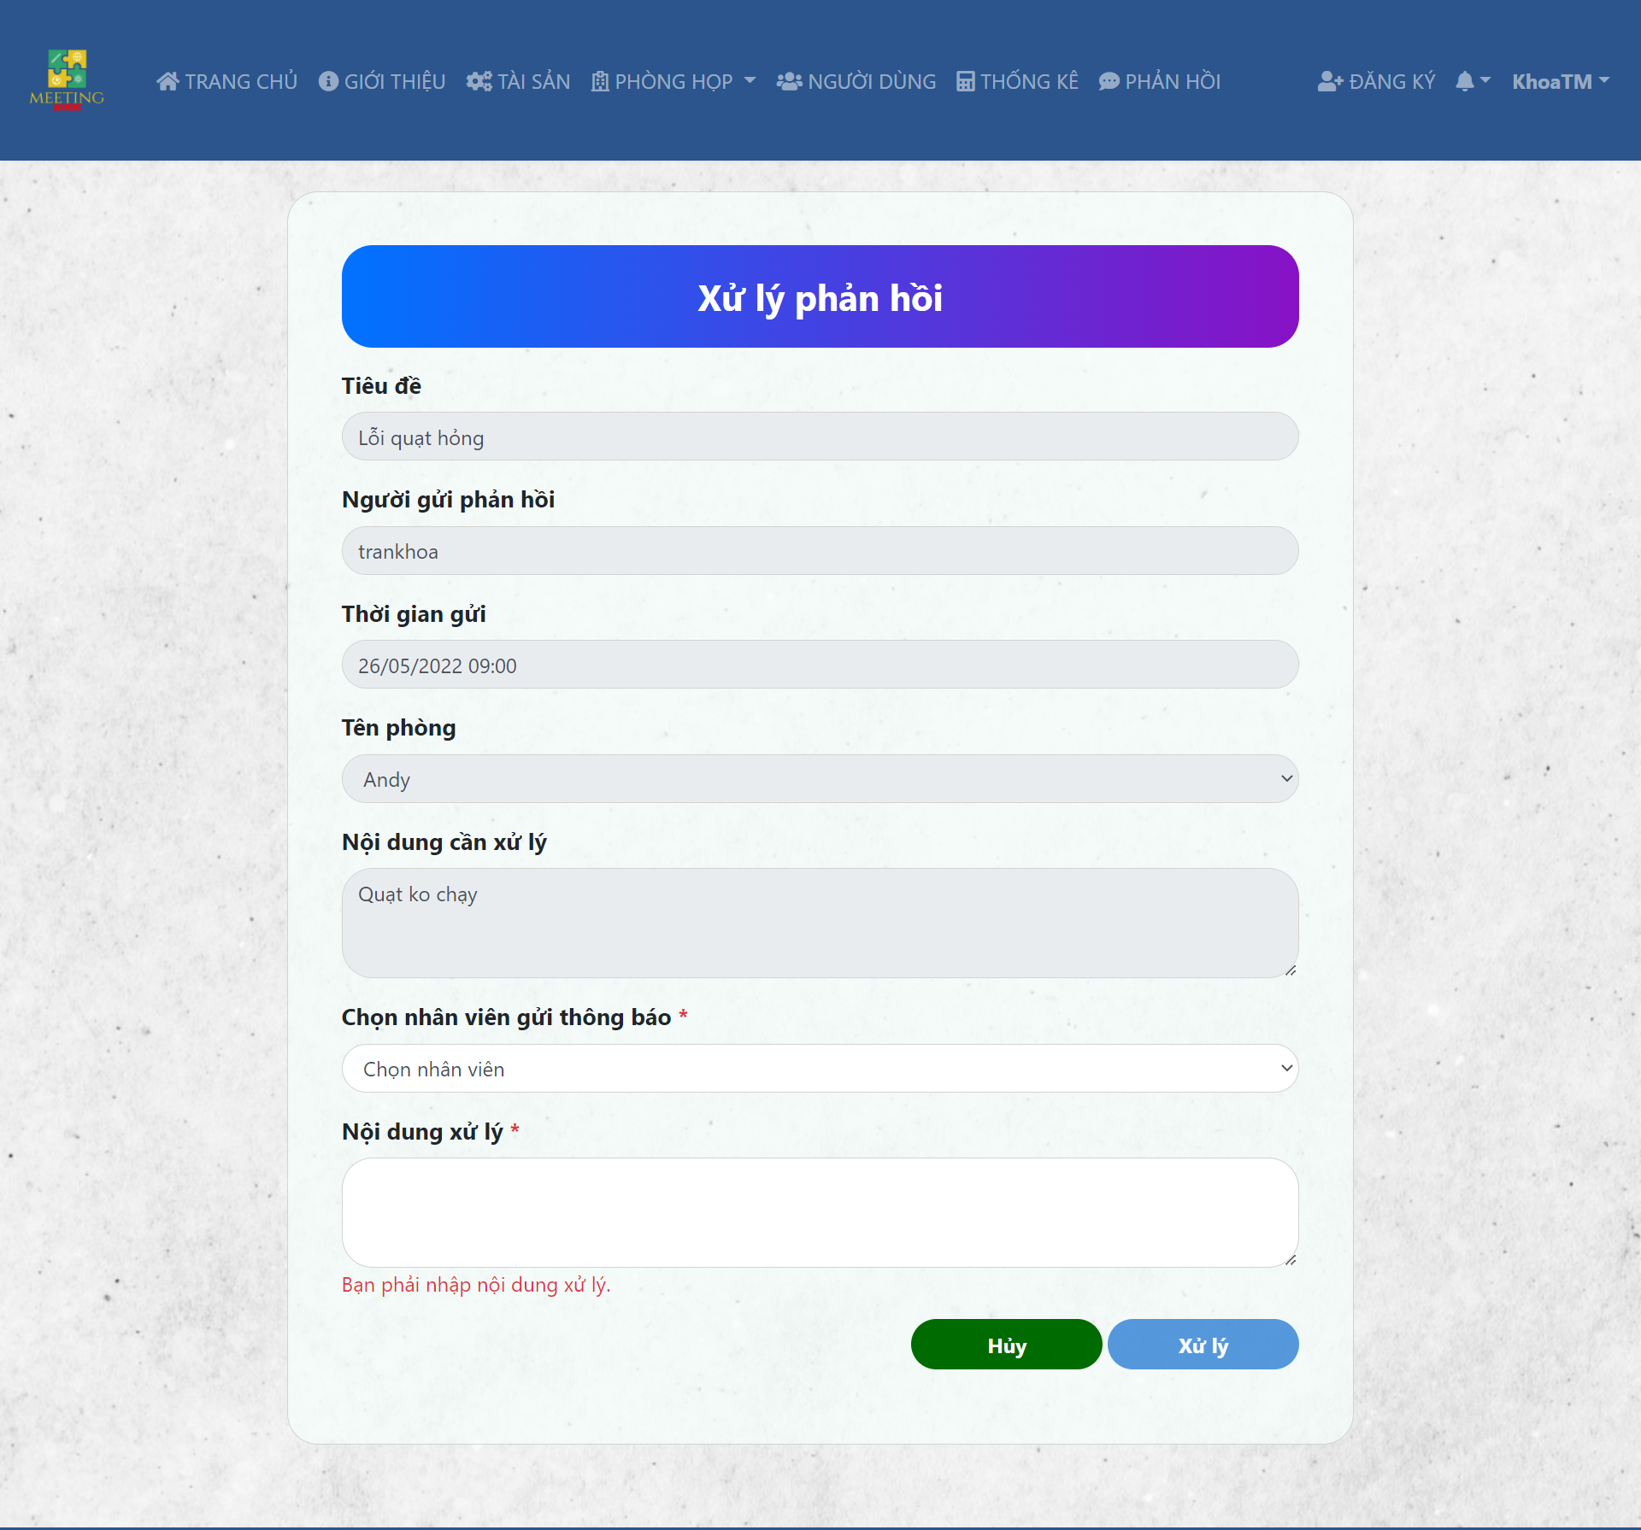
MỘT SỐ GIAO DIỆN CHÍNH
Trang admin_Xử lý phản hồi phòng họp

Slide 20
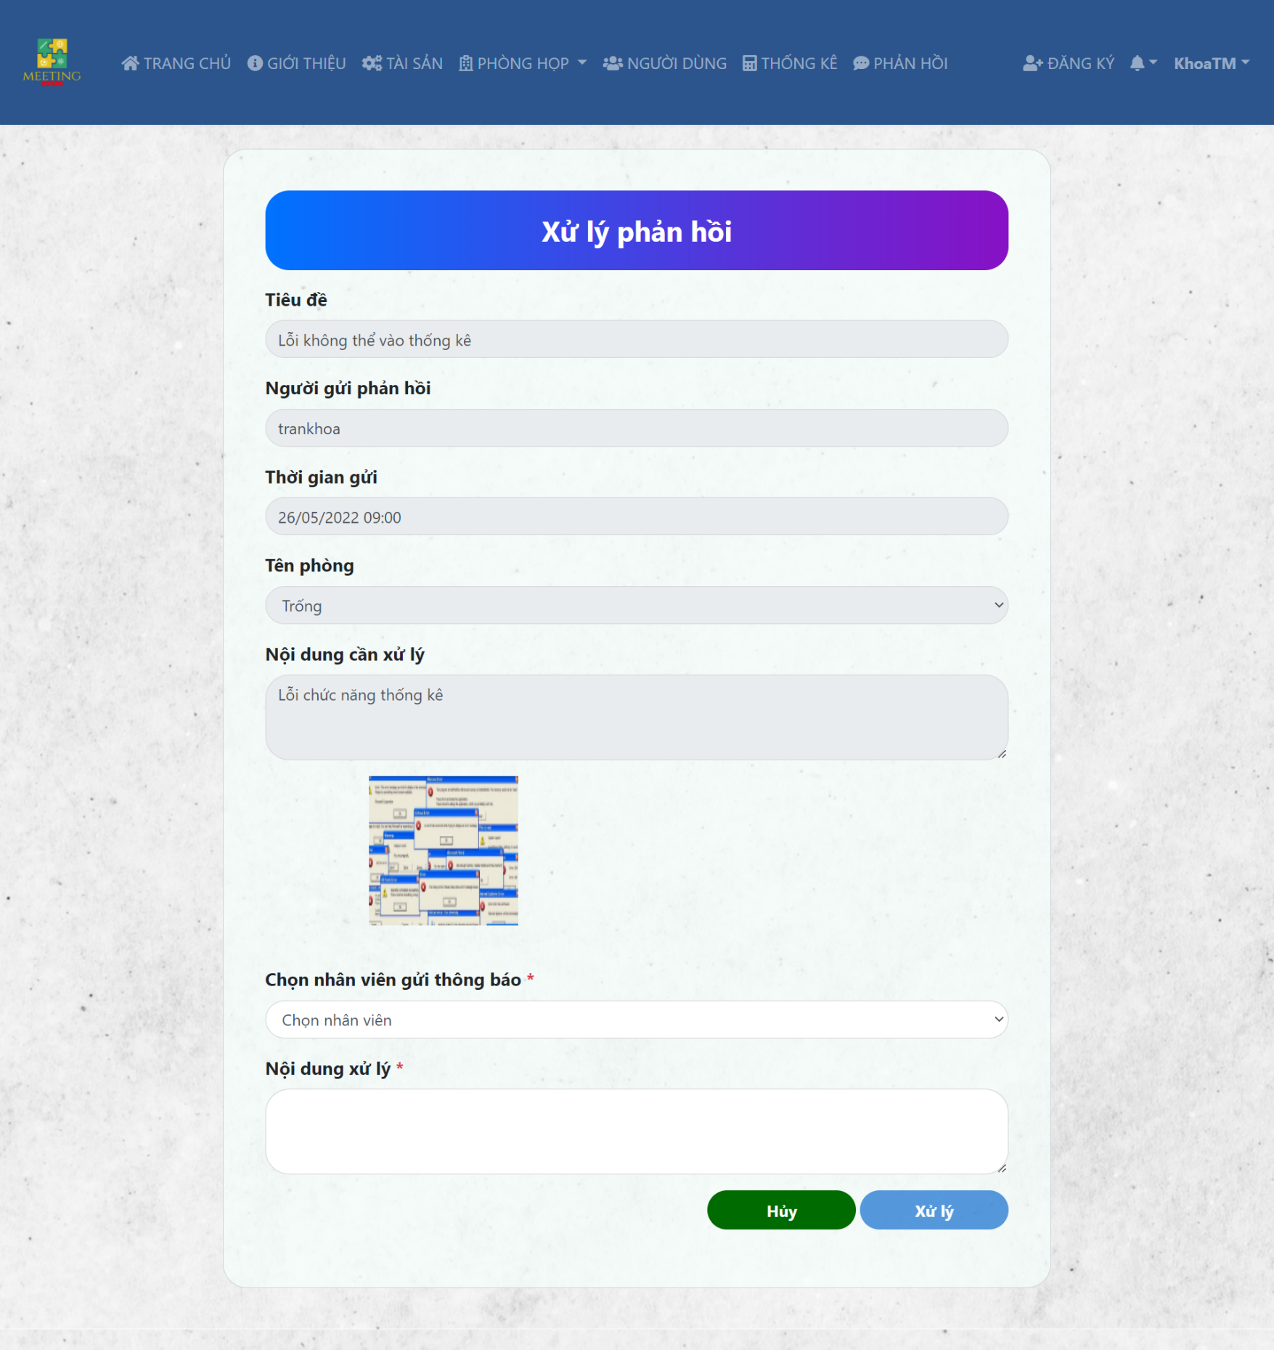
MỘT SỐ GIAO DIỆN CHÍNH
Trang admin_Xử lý phản hồi lỗi kỹ thuật

Slide 21
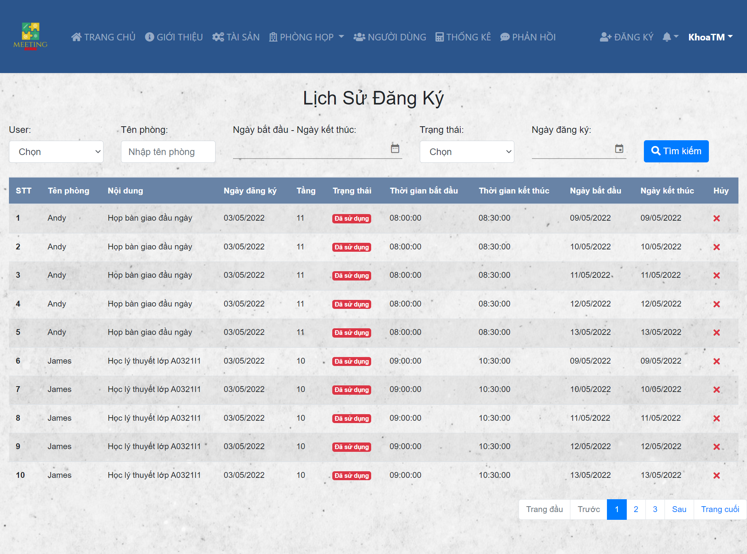
MỘT SỐ GIAO DIỆN CHÍNH
Trang lịch sử đăng ký

Slide 22
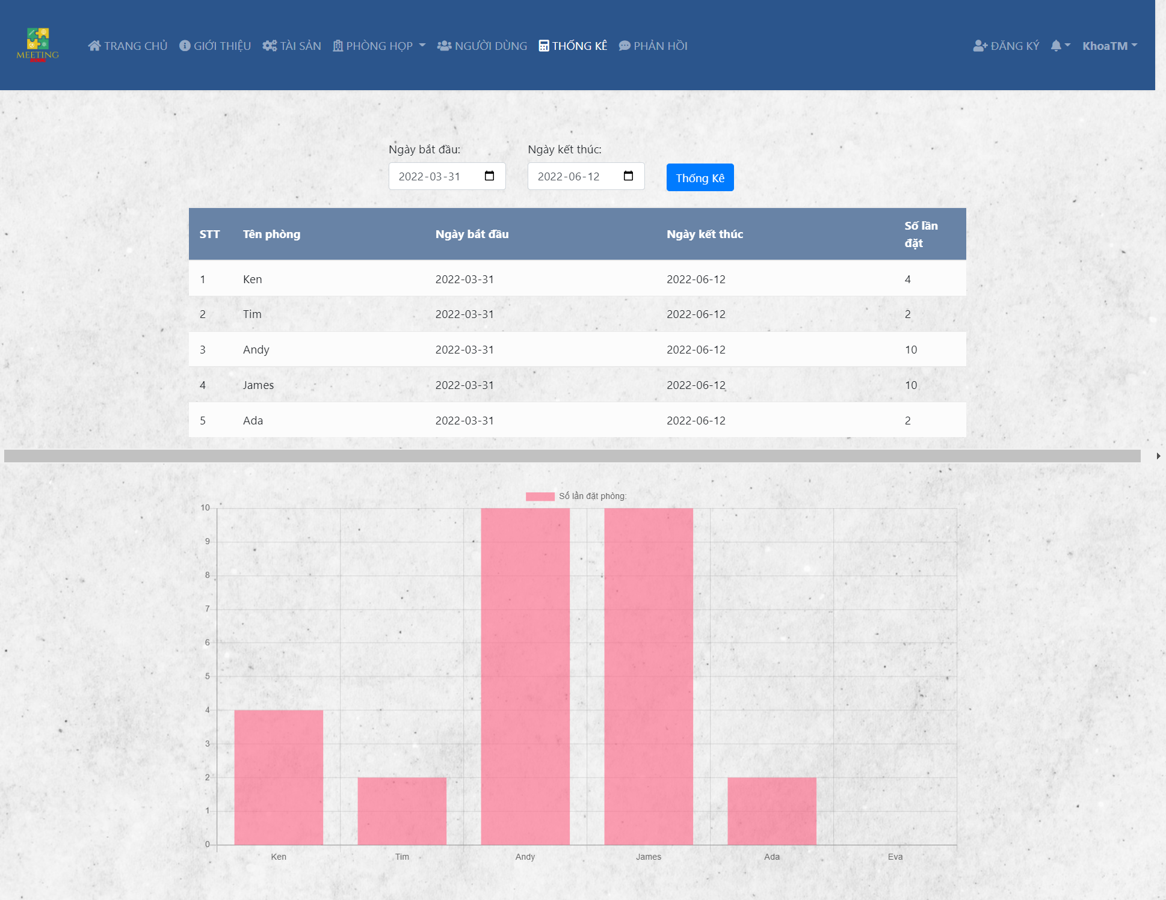
MỘT SỐ GIAO DIỆN CHÍNH
Trang thống kê

Slide 23
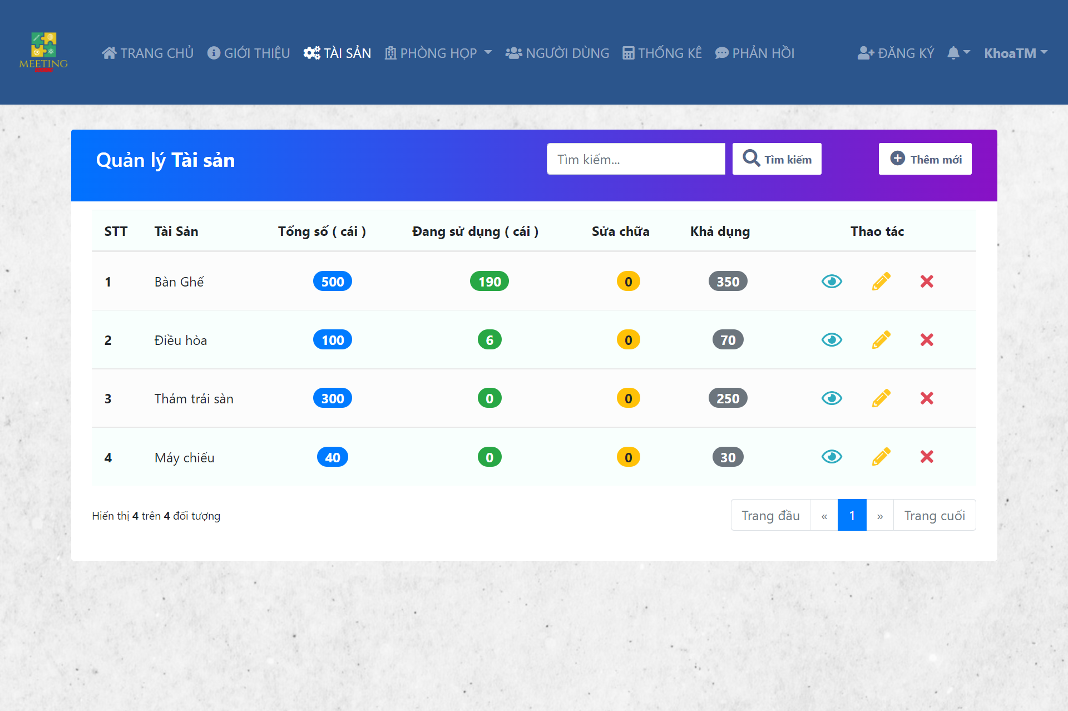
MỘT SỐ GIAO DIỆN CHÍNH
Trang admin_Quản lý tài sản

Slide 24
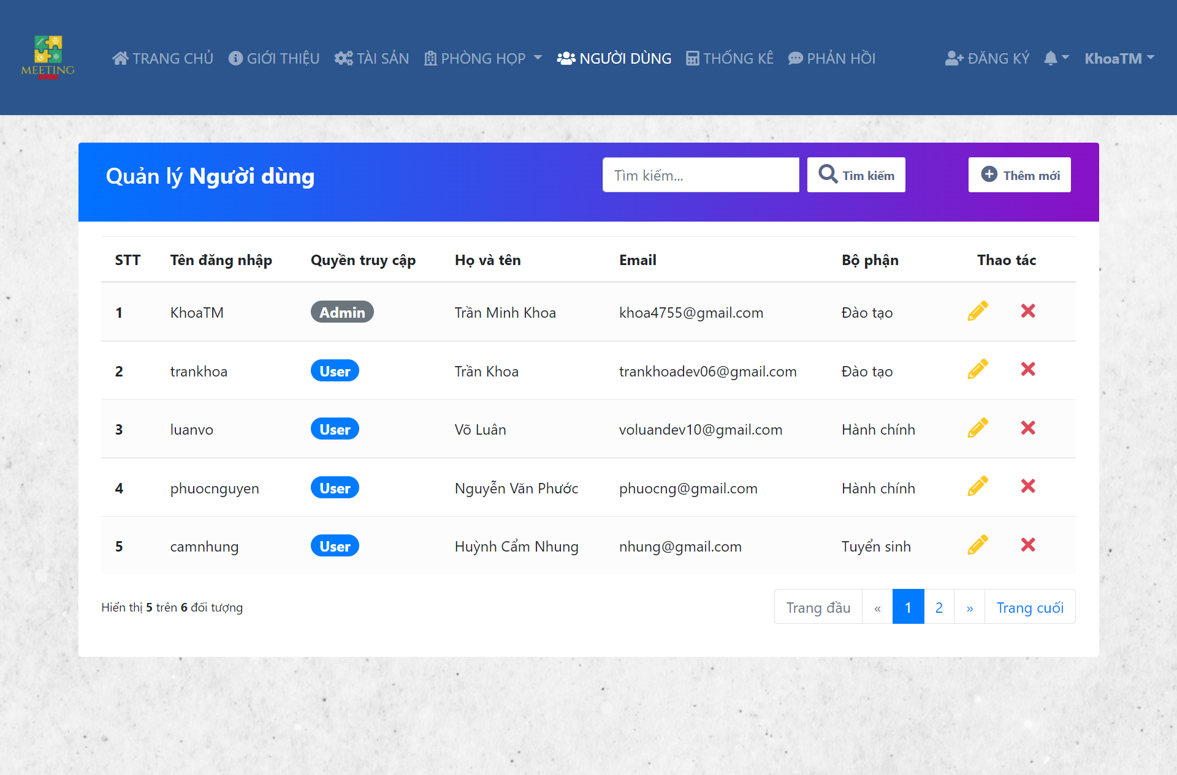
MỘT SỐ GIAO DIỆN CHÍNH
Trang admin_Quản lý người dùng

Slide 25
KẾT LUẬN, HƯỚNG PHÁT TRIỂN
Kết quả đạt được
Xây dựng thành công website quản lý phòng họp áp dụng tại trung tâm CodeGym Đà Nẵng.
Thực hiện được các chức năng cơ bản đã đề ra.
Tìm hiểu và nắm bắt được các công cụ thiết kế web và nâng cao khả năng tự học, tự tìm hiểu của bản thân.

Slide 26
KẾT LUẬN, HƯỚNG PHÁT TRIỂN
Hướng phát triển
Xây dựng thêm một số chức năng mới.
Tối ưu hóa hệ thống để website hoạt động nhanh hơn.
Nâng cấp và hoàn thiện giao diện người dùng, các chức năng và tính bảo mật của hệ thống.

Slide 27
Xin chân thành cảm ơn quý Thầy(Cô) trong hội đồng bảo vệ đồ án đã lắng nghe và đọc giúp báo cáo, rất mong hội đồng góp ý để báo cáo được tốt hơn.

